Slide 1
მყარი ნარჩენების ინტეგრირებული მართვა - ქუთაისი – დამხმარე ტექნიკური ტრენინგი–
Integrated Solid Waste Management Kutaisi – Accompanying Technical Training –
მე-3 ტრენინგი “მუნიციპალური ნარჩენების მართვის დაგეგმვა“
3rd Training “Municipal Waste Management Planning“
საკონსულტაციო სახის ვიზიტები,
2017 წლის თებერვალი
Consultative visits, February, 2017

Slide 2
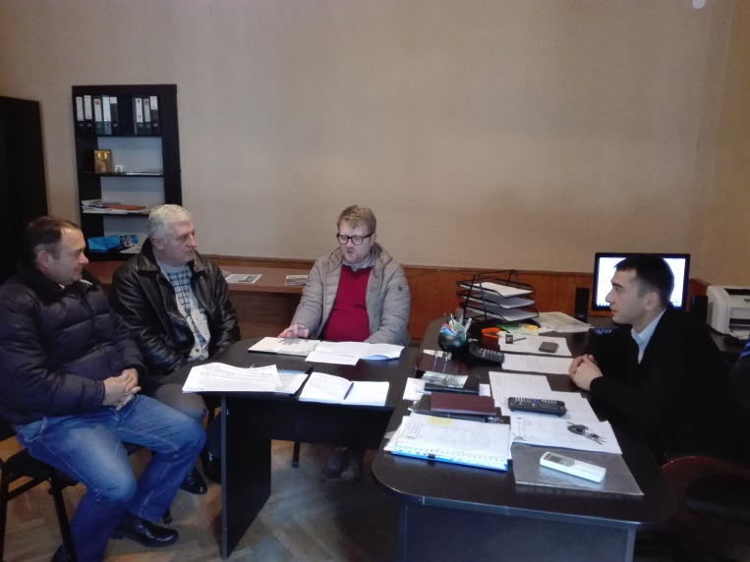
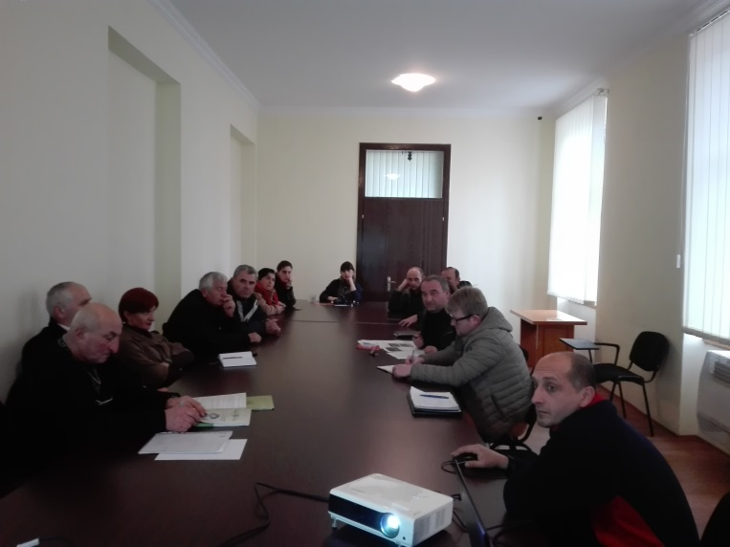
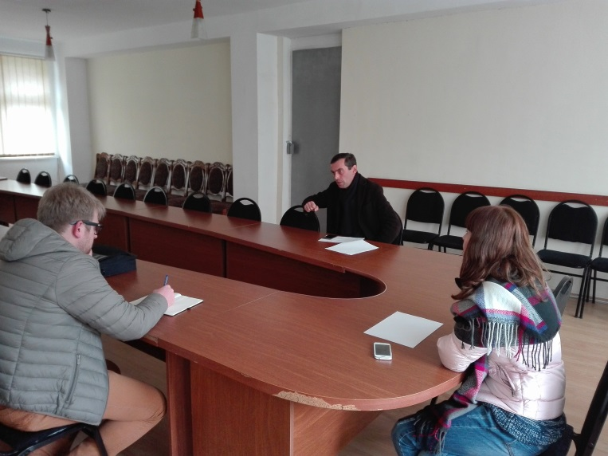
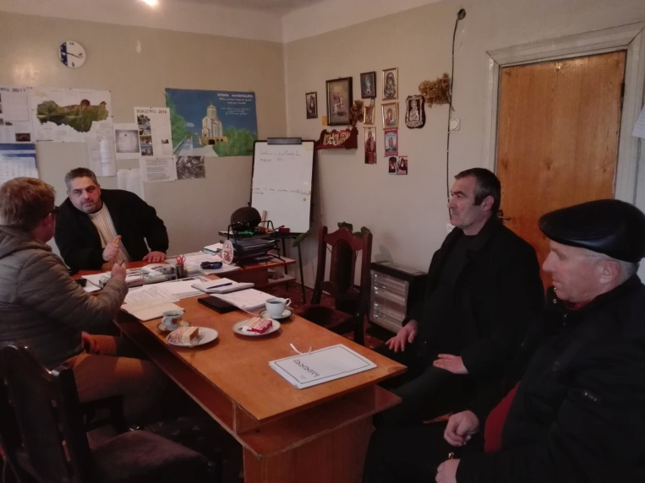
Consultative visits
საკონსულტაციო სახის ვიზიტები

Slide 3
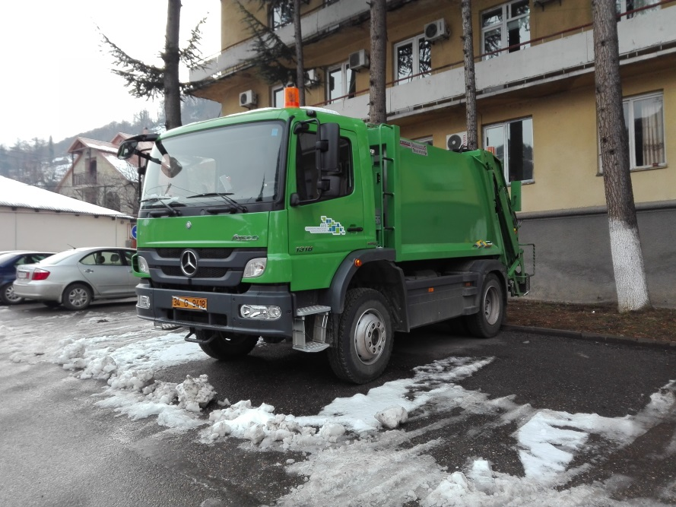
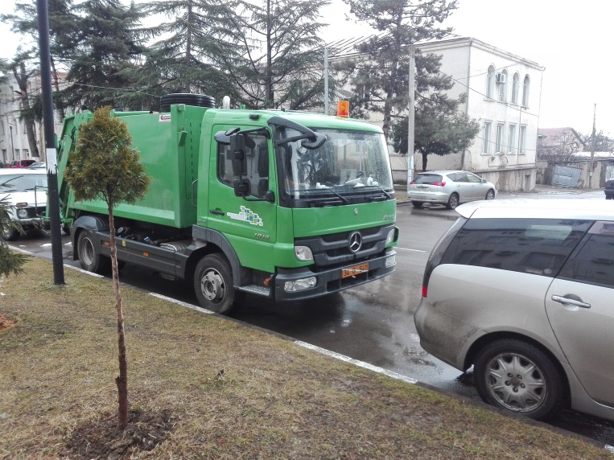
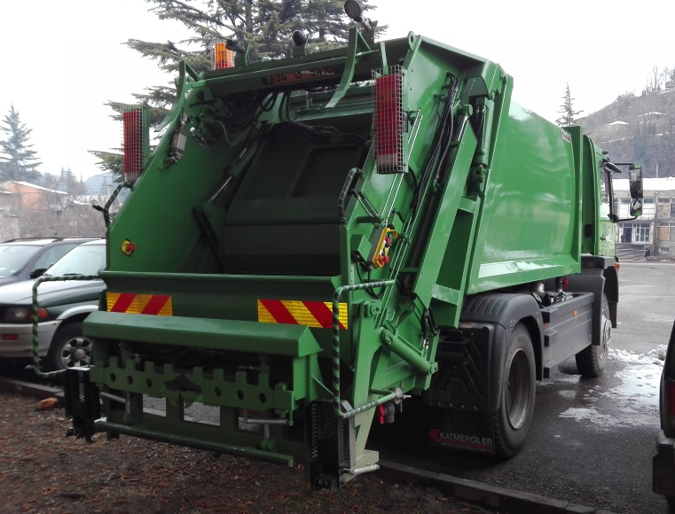
Consultative visits
საკონსულტაციო სახის ვიზიტები

Slide 4
Track record for the WMP process with municipalities in the Imereti and Racha-Lechkhumi-Kmevo Svaneti regions
იმერეთის, რაჭა-ლეჩხუმის და ქვემო სვანეთის რეგიონებში ნარჩენების მართვის გეგმის მომზადების პროცესი

Slide 5
Track record for the WMP process with municipalities in the Imereti and Racha-Lechkhumi-Kmevo Svaneti regions
იმერეთის, რაჭა-ლეჩხუმის და ქვემო სვანეთის რეგიონებში ნარჩენების მართვის გეგმის მომზადების პროცესი

